Slide 1
SMARTBUILDERS
SUBOO : PHASE CONCEPTION
Membres du groupe :
AMROUCHE Sara
BOUKHATA Nora
FENEK Ouarda
KADRI Djaffar
MAURICE Nathan
OUDALI Saliha
OUERK Sara Yasmine
Organisation:
-Réunion
- GitHub
-Whatsapp

Slide 2
Plan
Découpage en composants
Diagramme de composants
Diagramme de structure interne
Design patterns façade + factory
Diagramme de séquences inter-composants
Configuration de tests
Exemple d’implémentation de composant bouchon

Slide 3
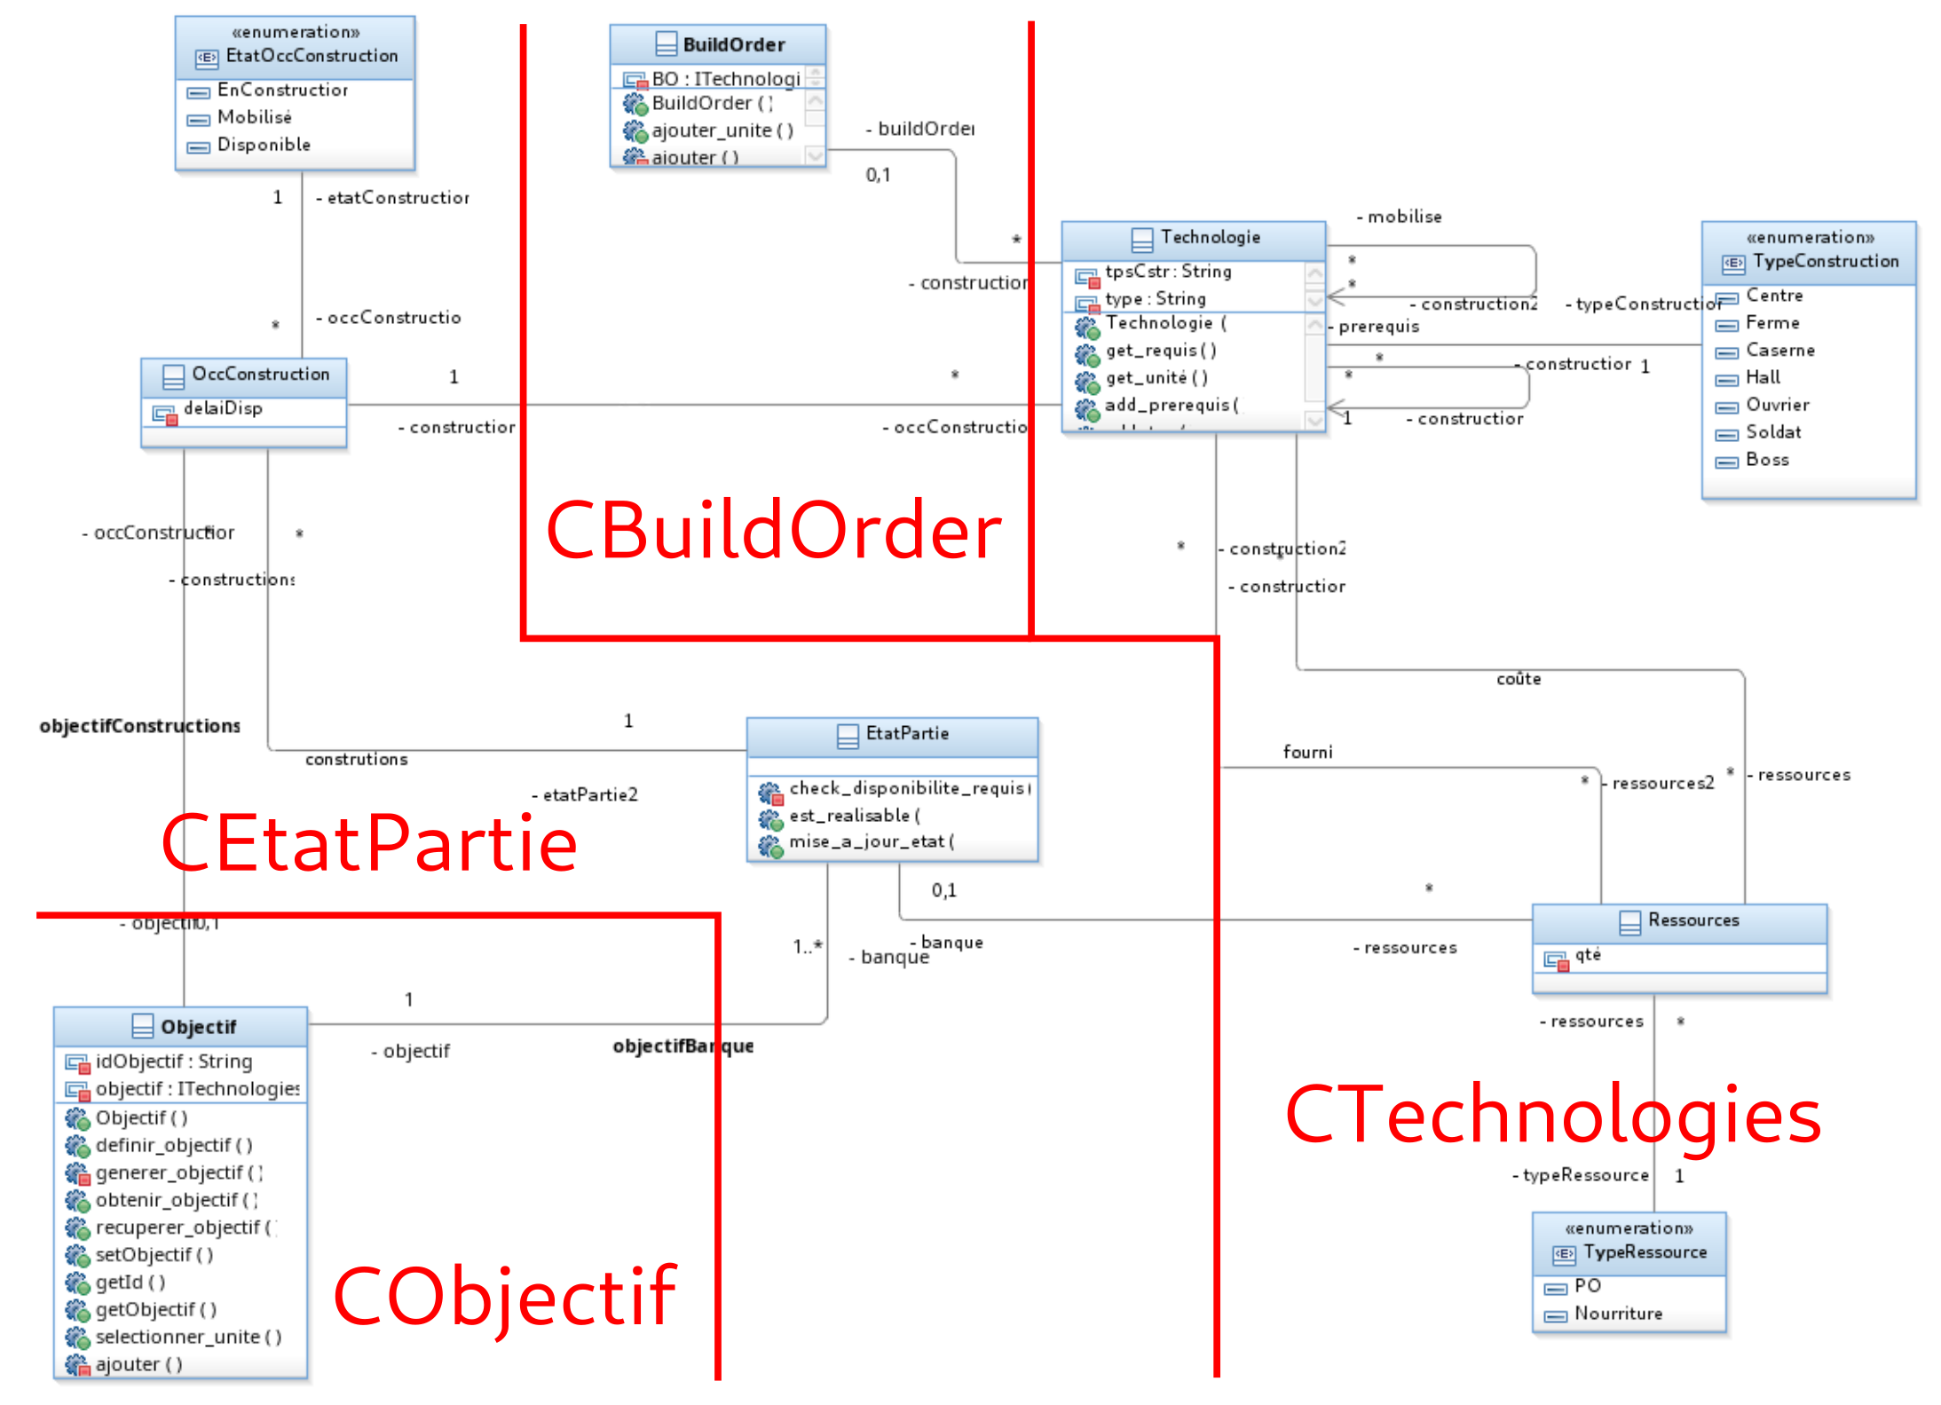
Découpage en composants

Slide 4
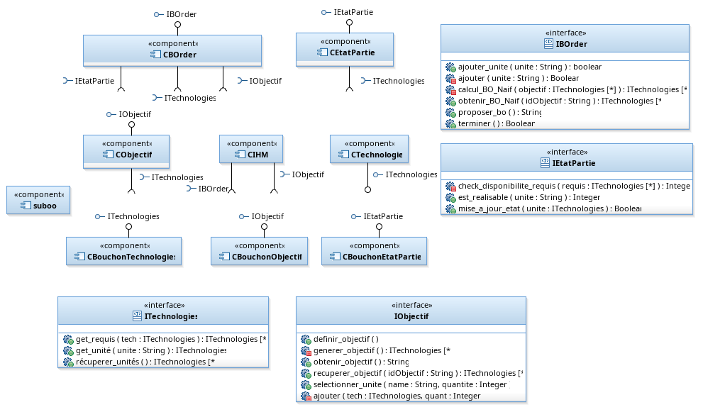
Diagramme de composants

Slide 5
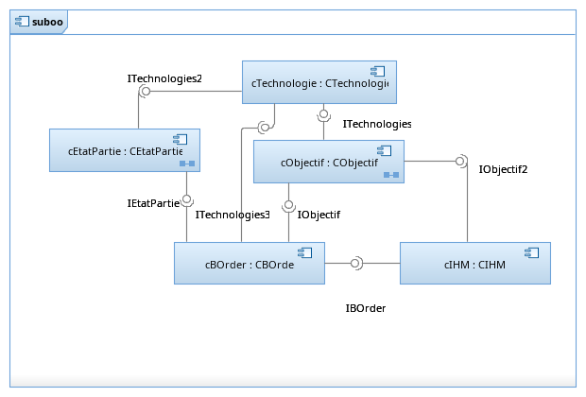
Diagramme de structure interne

Slide 6
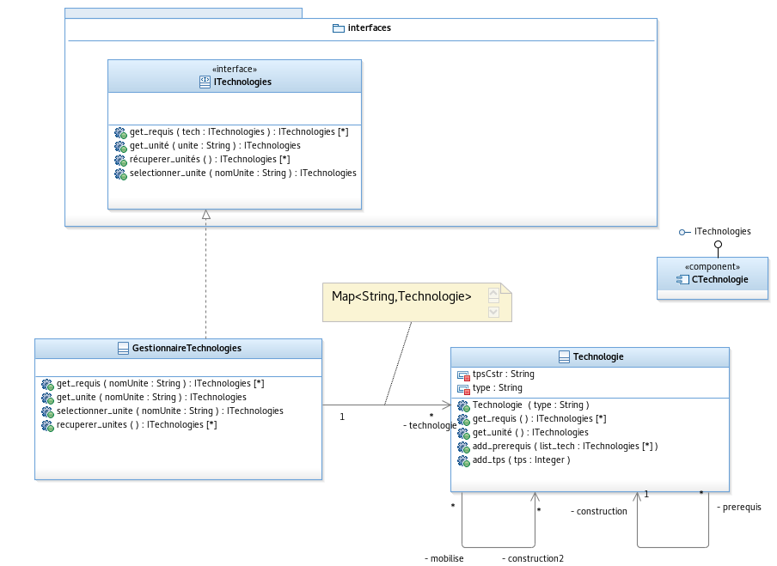
Design pattern façade
Technologie

Slide 7
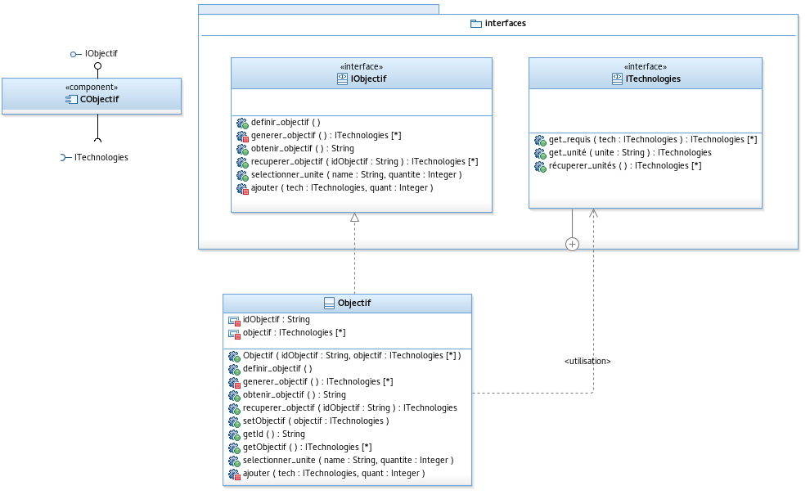
Design pattern façade
Objectif

Slide 8
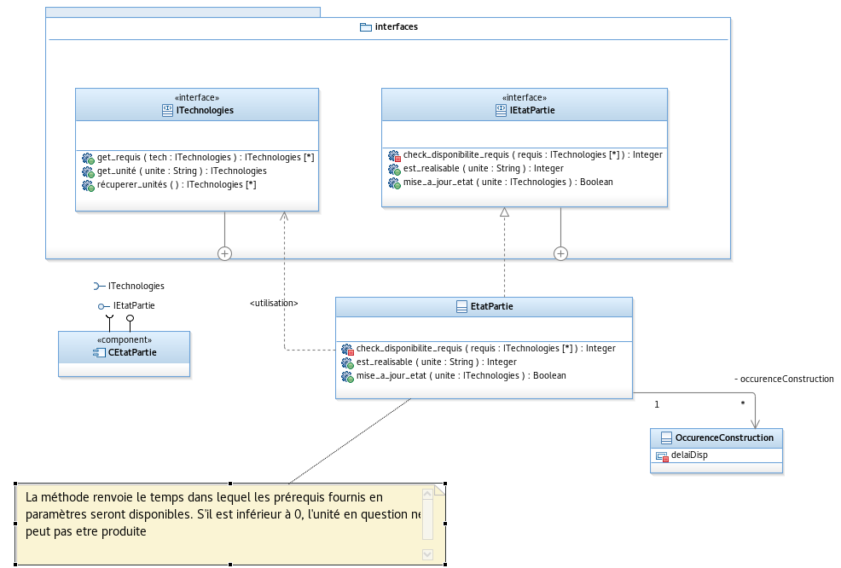
Design pattern façade
EtatPartie

Slide 9
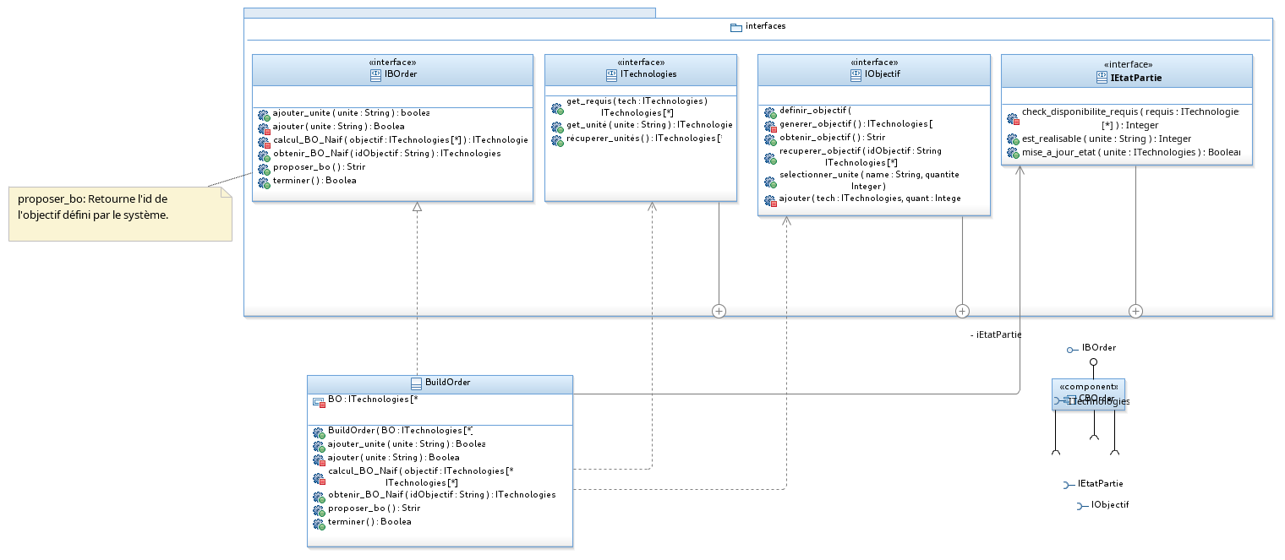
Design pattern façade
BuildOrder

Slide 10
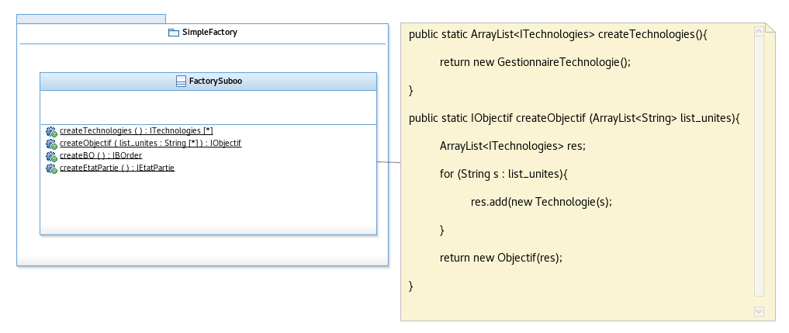
Design Pattern Factory

Slide 11
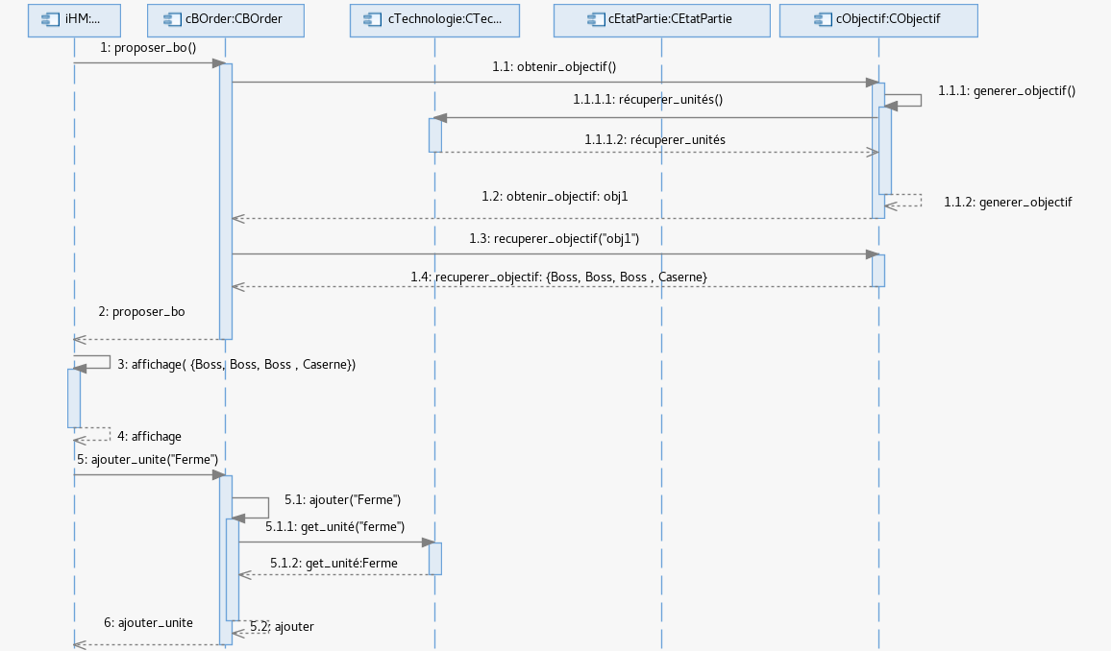
Diagramme de séquences inter-composants: Proposer BO

Slide 12
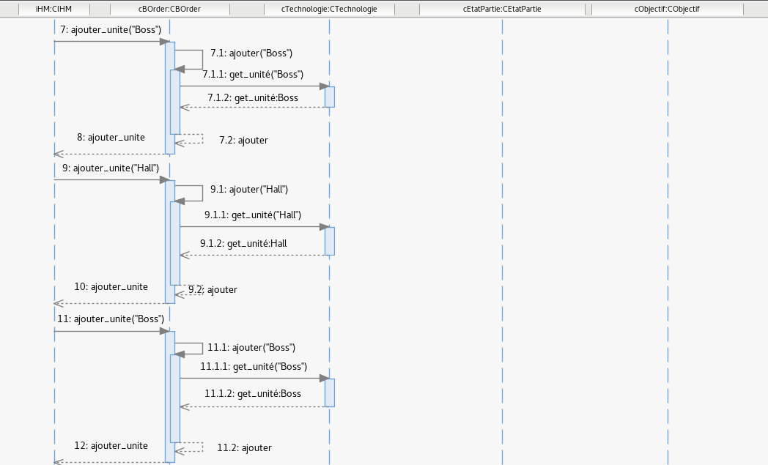
Diagramme de séquences inter-composants: Proposer BO

Slide 13
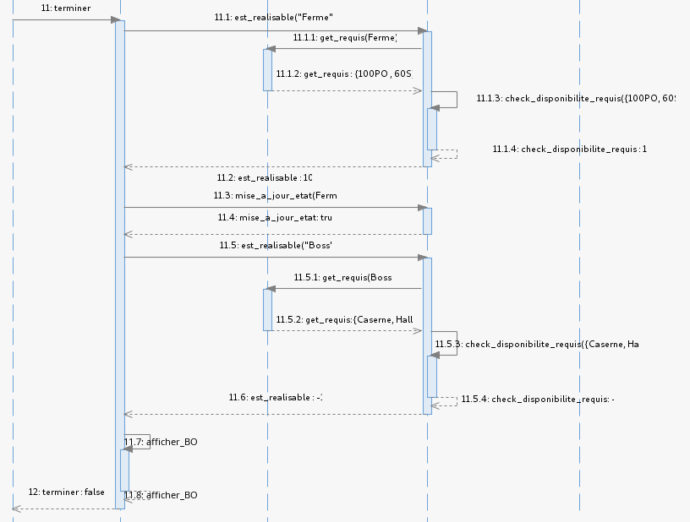
Diagramme de séquences inter-composants: Proposer BO

Slide 14
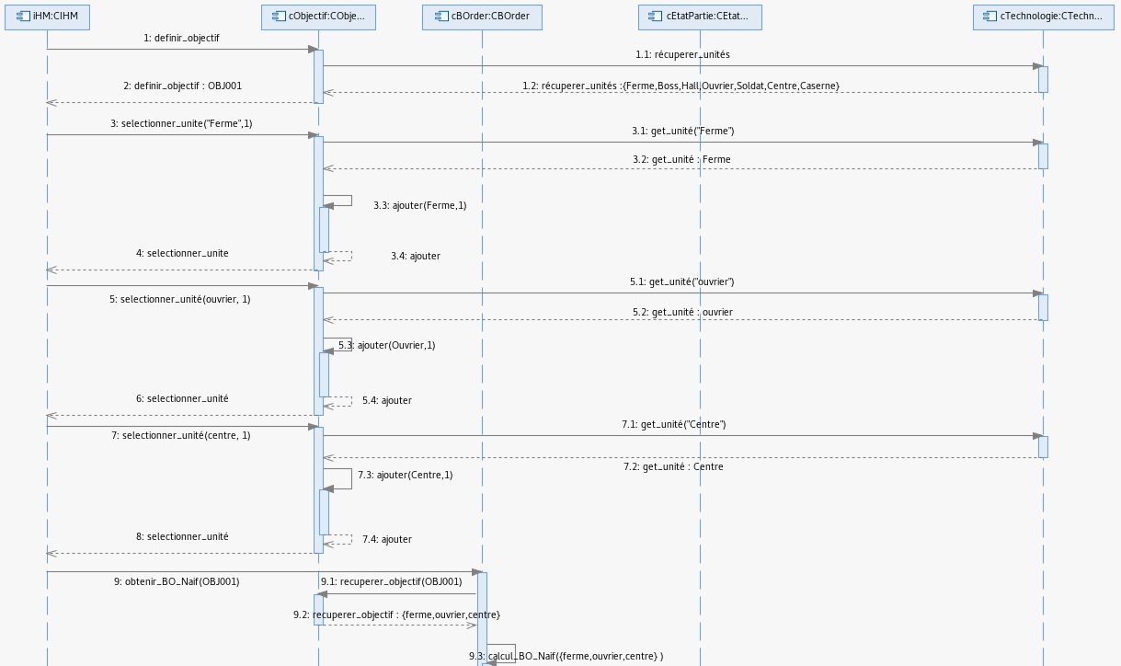
Diagramme de séquences inter-composants: Obtenir BO naïf

Slide 15
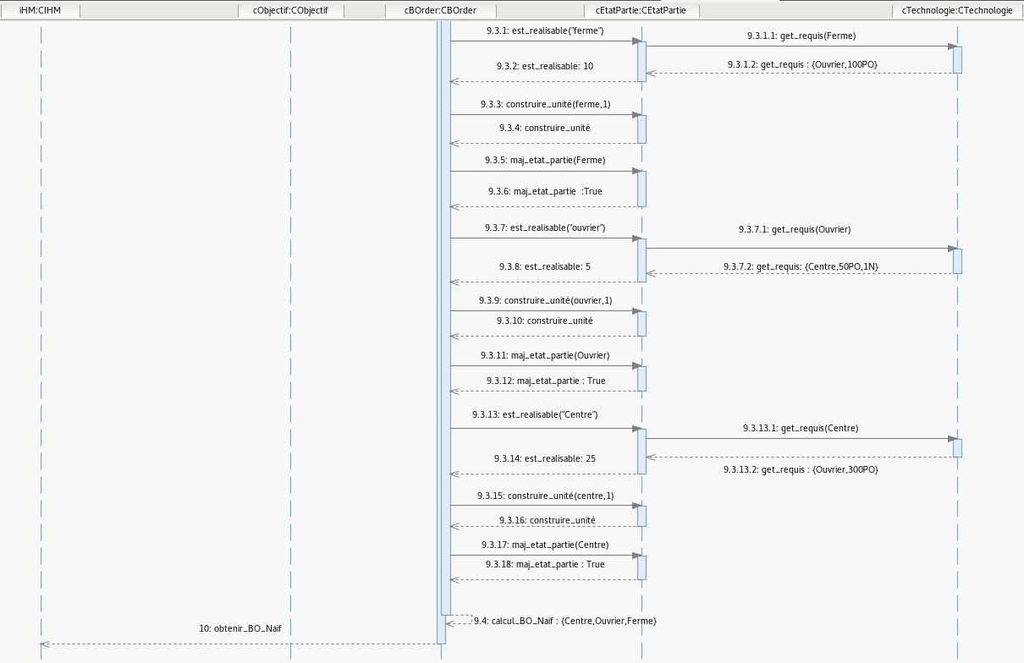
Diagramme de séquences inter-composants: Obtenir BO naïf

Slide 16
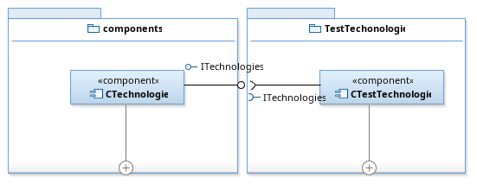
Configuration de tests
Test Technologie

Slide 17
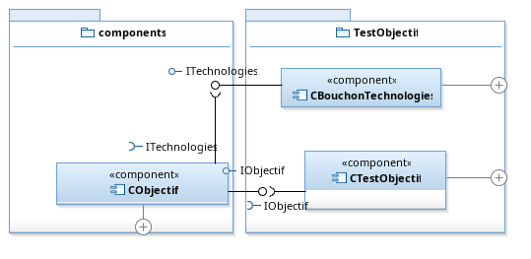
Configuration de tests
Test Objectif

Slide 18
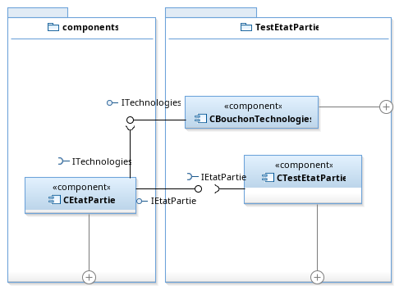
Configuration de tests
Test État Partie

Slide 19
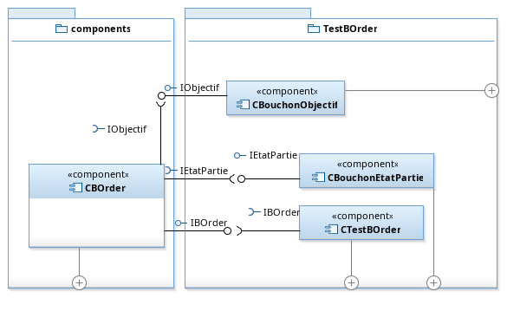
Configuration de tests
Test Build Order

Slide 20
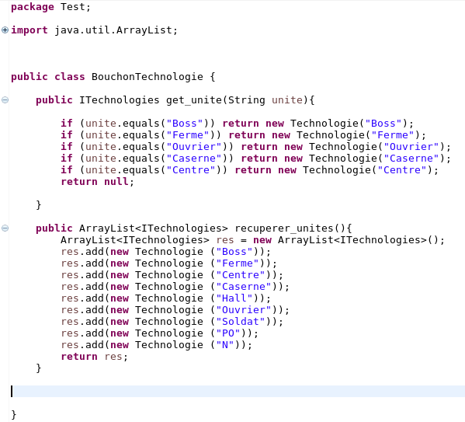
implémentation de composant bouchon
Bouchon Technologie

Slide 21
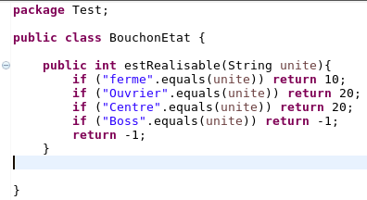
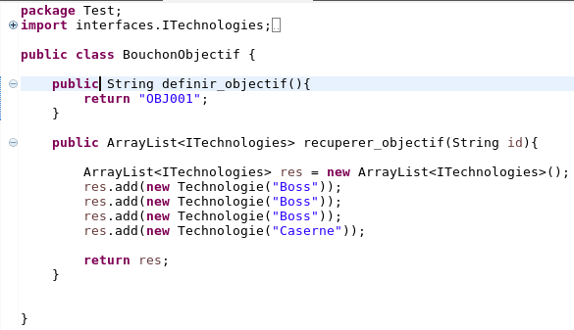
implémentation de composant bouchon
Bouchon Etat Bouchon Objectif

Slide 22
Conclusion
Merci pour votre attention

